Slide 1
MI és etika: Adatok a digitális világban
Mesterséges Intelligencia tananyag – 9. osztály
Notes:
Ráhangolódás
Mit gondoltok, az MI mindig helyes döntést hoz?
Mi történhet, ha egy gép rosszul értelmez egy helyzetet?
Az MI döntései nem mindig egyértelműek, sokrszor etikai kérdéseket vetnek fel.

Slide 2

GDPR
(General Data Protection Regulation)
Mi ez?
Célja
A GDPR egy 2018 óta érvényben lévő európai uniós adatvédelmi rendelet, amely arra szolgál, hogy szabályozza, ki és hogyan használhatja fel a személyes adatainkat az online térben.
A GDPR védi a személyes adatainkat az interneten a céges felhasználástól.
Notes:
Mi ez? A GDPR (General Data Protection Regulation = Általános Adatvédelmi Rendelet) az Európai Unió adatvédelmi szabályozása, amely 2018. május 25. óta érvényes minden EU-tagállamban – tehát Magyarországon is.
Miért van rá szükség? Az internet korában rengeteg adatot adunk ki magunkról (profilképek, helyadatok, böngészési előzmények, e-mail címek, egészségügyi adatok). Ezek nagyon értékesek a cégeknek, mert segítségükkel hirdetéseket céloznak, profilokat építenek, vagy akár vissza is élhetnek velük. A GDPR célja, hogy téged védjen ebben a digitális világban.

Slide 3
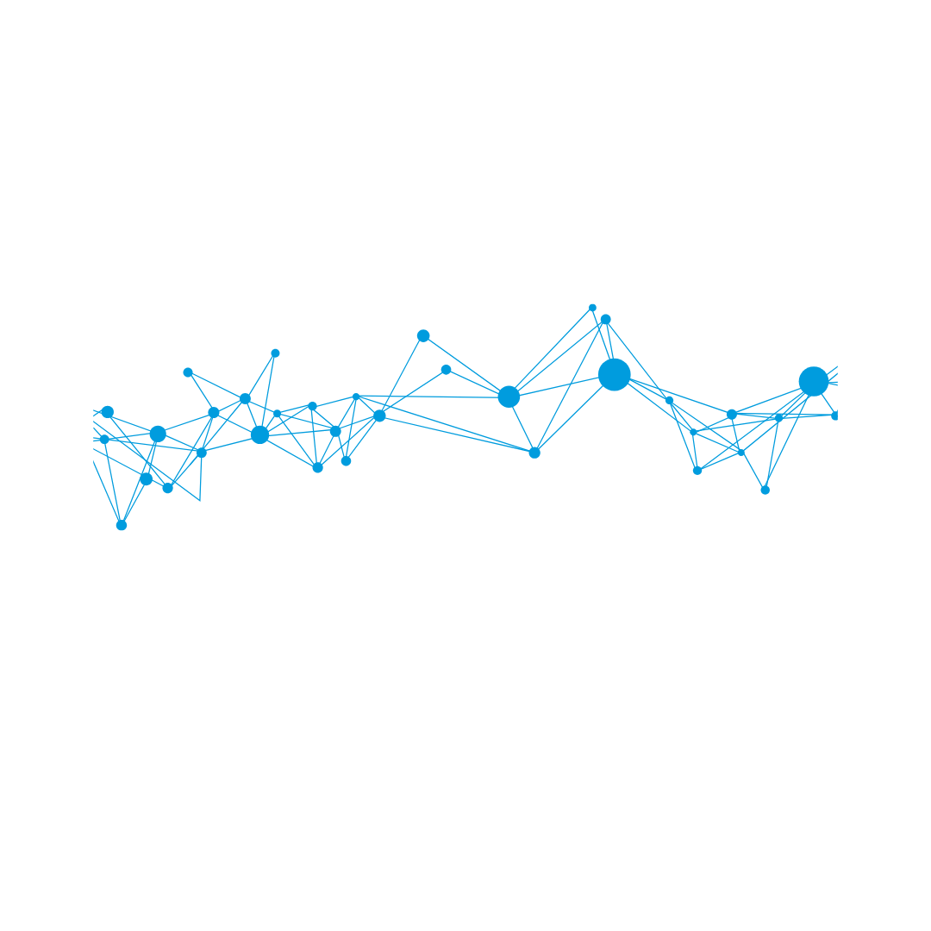

GDPR és MI kapcsolata
MI rendszerek sok adatot gyűjtenek (fotók, üzenetek, helyadatok).
GDPR meghatározza, hogyan lehet ezeket használni.
Notes:
GDPR és MI kapcsolata
Az MI rendszerek - például a közösségi médiában a hírfolyam, a chatbotok vagy az arcfelismerő programok - hatalmas mennyiségű adatot gyűjtenek és elemeznek. Ezek gyakran személyes adatok (pl. fotók, hangminták, üzenetek, helyadatok). A GDPR szabályozza, hogyan lehet ezeket az adatokat törvényesen és etikus módon felhasználni.

Slide 4

Példák a mindennapi életből
TikTok, Instagram ajánlások → adatok elemzése.
Digitális nyom = minden online tevékenységed (poszt, keresés, weboldal).
Notes:
Példa mindennapi életben MI adatgyűjtésre
Ha TikTok vagy Instagram használata közben ajánlásokat kapsz (zenék, videók), az MI algoritmus a te adataidból tanul.
Az adatok értékesek → szokásaid, érdeklődésed, helyzeted mind „digitális nyom”. A digitális nyom nem csak ezeket az adatokat tartalmazza, de minden nyomot, amit az interneten hagysz. Ebbe tartoznak a közösségi média posztjaid, kereséseid és a weboldalak is, amiket meglátogatsz.

Slide 5
YouTube és MI
Segít vagy irányít a YouTube MI?
Mit tud rólunk a YouTube?
Notes:
Előfordult már, hogy „csak még egy videót” akartál megnézni… aztán lett belőle 10? Volt már, hogy a YouTube olyan videót dobott fel, amit nem kerestél, mégis megnéztél? Szoktál a főoldalról videót indítani, nem kereséssel?
Ezeket nem véletlenül kapjuk. A YouTube MI alapú ajánlórendszere dönt róla. Mit tudhat rólunk a YouTube?
YouTube MI előnyeinek és kockázatainak felismerése.

Slide 6
Etikai dilemmák
Ki a felelős, ha egy önvezető autó balesetet okoz?
Egy MI-orvos diagnosztizál és kezelést javasol. Ki a felelős, ha téved?

